Slide 1
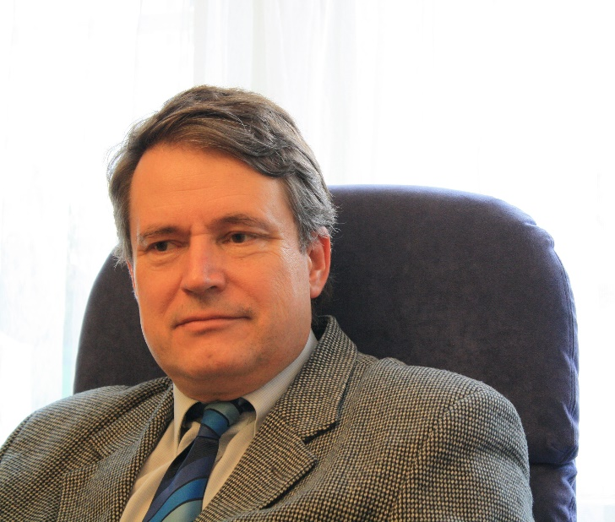
Rozdělení Československa
Jan Rychlík
(přednáška pro cyklus Národy a nacionalismus)

Slide 2
Doporučená literatura

Slide 3
Proč se Československo rozpadlo?
Obecná příčina:
v Československu neexistovala silná společná československá identita
Konkrétní příčiny v roce 1992:
Existence zákazu majorizace ve Federálním shromáždění
Volba dvou zcela inkompatibilních politických subjektů v České a Slovenské republice
Ztráta zájmu o udržení Československa u pravicové české politické reprezentace

Slide 4
Ústavní zákon č. 143/1968 Sb.

Slide 5
Ústavní systém a zákaz majorizace
Ústavní systém ČSFR
Moc zákonodárná:
Česká Republika: Slovenská republika:
Česká národní rada - 200 poslanců Slovenská národní rada – 150 poslanců
ČSFR (federace):
Sněmovna lidu (SL) – 150 poslanců (od roku 1990) volených na celém území ČSFR
Sněmovna národů (SN) - 150 poslanců, 75 volených v ČR a 75 volených v SR
Princip zákazu majorizace:
Návrh zákona, pro jehož přijetí platí zákaz majorizace, je přijat (schválen), jestliže se pro něj vysloví většina poslanců Sněmovny lidu a většina poslanců zvolených do Sněmovny národů v České republice a většina poslanců zvolených do Sněmovny národů ve Slovenské republice.
Návrh ústavního zákona je přijat, jestliže se pro něj vysloví kvalifikovaná většina poslanců (3/5) Sněmovny lidu a kvalifikovaná většina poslanců (3/5) zvolených do Sněmovny národů v České republice a kvalifikovaná většina poslanců (3/5) zvolených do Sněmovny národů ve Slovenské republice.

Slide 6
Zákaz majorizace
Obyčejný federální zákon je schválený, jestliže se pro něj vysloví většina poslanců přítomných ve Sněmovně lidu (SL) a ve Sněmovny národů (SN) Federálního shromáždění
Zákon s platností zákazu majorizace je přijat tehdy, jestliže se pro něj vysloví většina poslanců zvolených do Sněmovny lidu (SN) a většina poslanců zvolených do Sněmovny národů (SN) v České republice a většina poslanců zvolených do Sněmovny národů ve Slovenské republice.
Ústavní zákon je přijat´, jestliže se pro něj vysloví kvalifikovaná (3/5) většina poslanců zvolených do SL, kvalifikovaná většina poslanců zvolených do SN v ČR a kvalifikovaná většina poslanců zvolených do SN v SR.

Slide 7
Normalizační federace
Socialistická federace sovětského typu;
Federalismus je inkompatibilní se zásadou tzv. demokratického centralismu, tj. bezpodmínečného podřízení nižších složek státního a stranického aparátu složkám vyšším;
O politických záležitostech nadále rozhoduje předsednictvo ÚV KSČ v Praze.

Slide 8
Slovensko v letech 1969-1989
Menší rozsah čistek v letech 1969-1971 oproti České republice;
Dokončení hospodářského vyrovnání;
Vytvoření silné slovenské manažerské vrstvy schopné kdykoliv převzít řízení státu;
Výrazný vzrůst životní úrovně;
V politickém ohledu: vytvoření reformní platformy v rámci KSS v letech 1987-1989.

Slide 9
Příprava nové ústavy
„Slovenský národ má neodcudziteľné právo na vlastnú národnú štátnosť. Táto štátnosť nie je ešte dobudovaná“ (Anton Hrnko, Literárny týždenník 26. 5. 1989)
„Prestavba môže zanedlho odhaliť, že viaceré dôsledne neriešené veci nie sú historicky nosné pre národ ako politický subjekt. Právo na vlastný štát je prirodzeným právom národa“
(Pavol Kanis, Literárny týždenník, 20. 1. 1989)

Slide 10
Trojjediná ústava
„Politicky se rozhodlo o tom, že ústava se bude schvalovat jako ústava ČSSR i obou republik, a že bude tedy jedna, že se má postupovat tak, že napřed schválí ústavu obě národní rady a potom Federální shromáždění“ (Alois Indra, 25. 10. 1989)

Slide 11
Slovensko po listopadu 1989
„Predseda SNR Rudolf Schuster a predseda vlády SR Milan Číč si kritikou federálnych inštitúcií získávali na svoju stranu nielen verejnosť, ale povzbudzovali aj radikálnych nacionalistov. V tom istom čase už čelila VPN množstvu útokov za údajnú protislovenskú orientáciu…“ (Vladimír Ondruš: Atentát na nežnú revolúciu. Bratislava 2009, s. 64)

Slide 12
Politické strany na Slovensku
Verejnosť proti násiliu (VPN) – 20. 11. 1989
Komunistická strana Slovenska – Strana demokratickej ľavice (KSS-SDĽ) – 17. 12. 1989;
Kresťanskodemokratické hnutie (KDH) – 17. 2. 1990;
Demokratická strana (DS-obnovená 10. 12. 1989);
Strana zelených (SZ);
Slovenská národná strana (SNS) – 7. 3. 1990
Maďarská nezávislá iniciativa (MNI) – 18. 11. 1989
Egyűttelés/Spolužitie (31. 3. 1990)
Maďarské kresťanskodemokratické hnutie (17. 3. 1990)

Slide 13
Pomlčková válka
Československá republika
Federácia Česko-Slovensko
Republika Česko-slovenská
Československá federativní republika/Česko-
- slovenská federatívna republika
Česká a Slovenská Federatívní Republika/
Česká a Slovenská Federratívna Republika

Slide 14
Politická jednání české a slovenské politické reprezentace v roce 1990
9. 7. – Luhačovice
8. – 9. 8. – Trenčianské Teplice
25. – 26. 9. – Svratka u Žďáru nad Sázavou
27. 9. – Kroměříž
28. 10. – Slavkov u Brna
10. – 11. 11. – Modra-Harmónia
12. – 13. 11- - Praha (Hrzánský palác)
12. 12. – Federální shromáždění přijalo nový kompetenční zákon (č. 556/1990 Sb.)

Slide 15
Hlavní problém jednání
Česká politická reprezentace vnímala jednání jako jednání o přerozdělení kompetencí mezi federací a republikami;
Slovenská politická reprezentace chápala jednání jako jednání mezi českým a slovenským státem o dohodu o uzavření unie států; proto odmítala účast federální vlády i Federálního shromáždění

Slide 16
Petr Pithart (1941), předseda vlády České republiky 1990-1992

Slide 17
Vladimír Mečiar (1942), předseda vlády SR 1990-1991 a 1992-1994

Slide 18
Ján Čarnogurský (1944), předseda vlády Slovenské republiky 1991-1992

Slide 19
Dagmar Burešová (1929-2018), předsedkyně České národní rady

Slide 20
František Mikloško (1947), předseda Slovenské národní rady 1990-1992

Slide 21
Marián Čalfa (1946), předseda federální vlády ČSFR 1989-1992

Slide 22
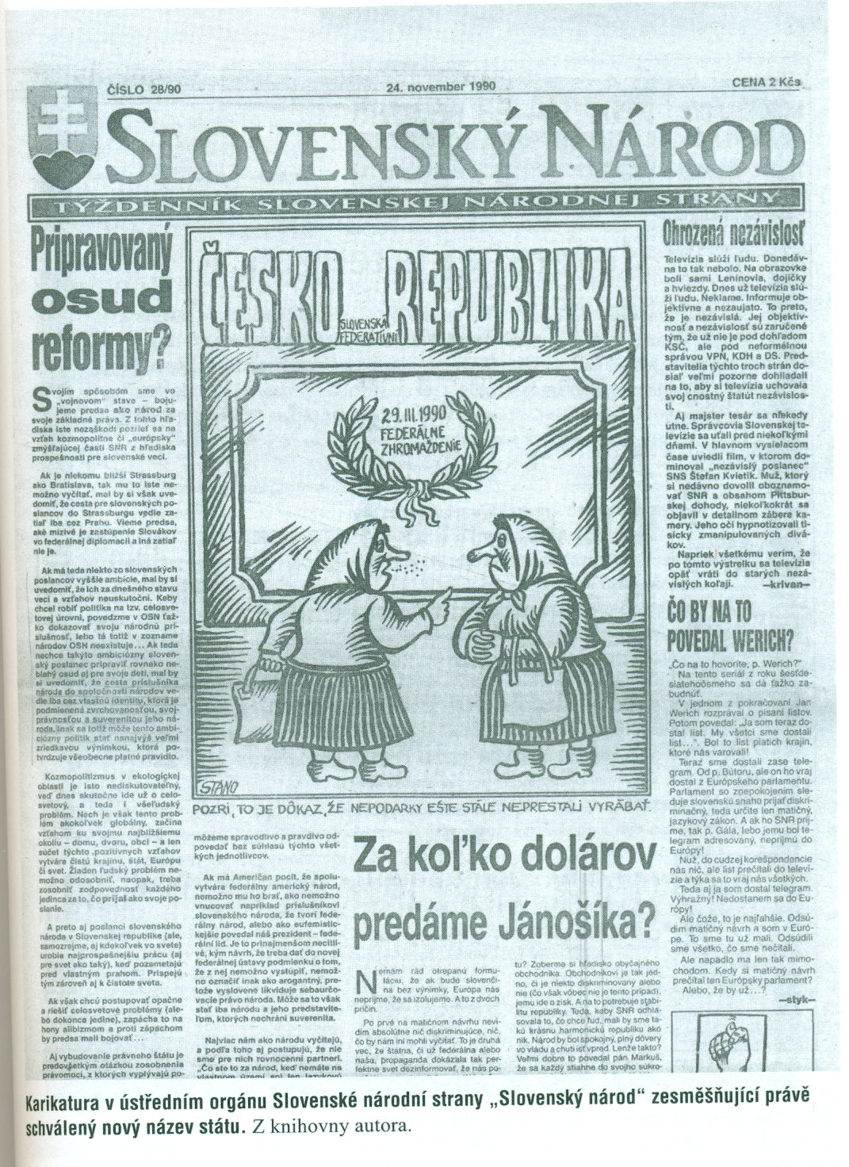

Slide 23
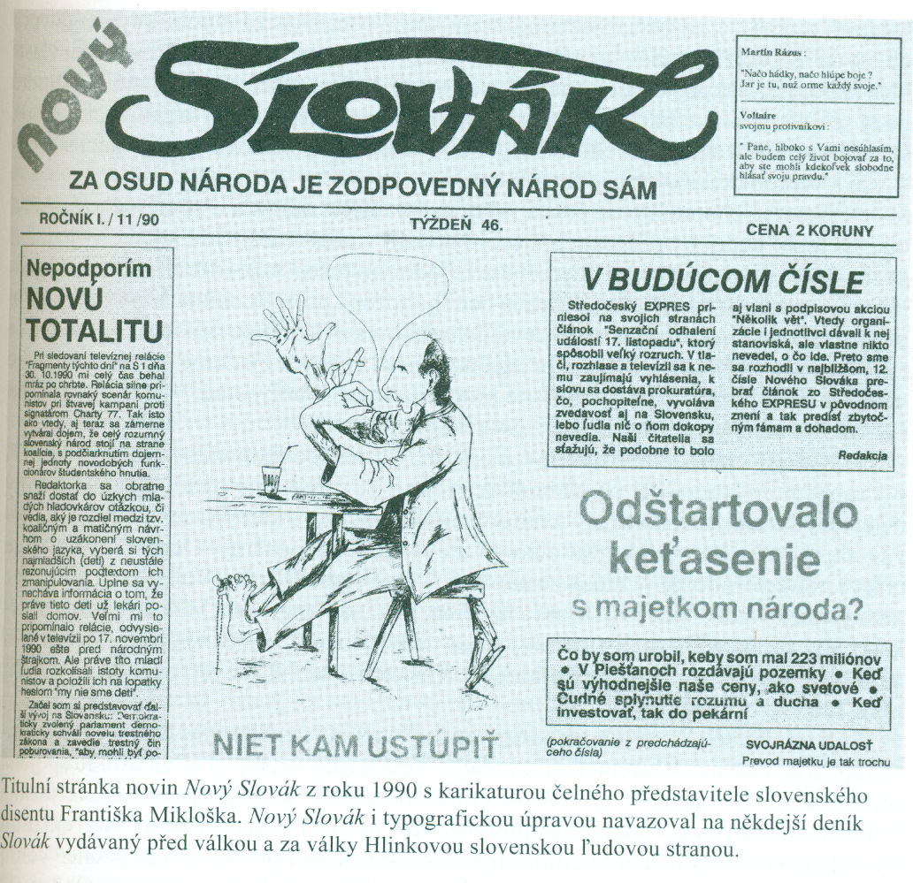

Slide 24
ČSFR – výsledek pomlčkové války

Slide 25
Zástavy ČSFR, ČR, SR (1990)

Slide 26
Hledání kompromisu
Hlavní české strany:
- decentralizovaná federace (OF, OH)
- funkční federace (ODS, ODA, KDÚ-ČSL)
Hlavní slovenské strany:
- Funkční Federace budovaná zdola (VPN)
-dočasná federace (KDH)
-zcela samostatné republiky (SNS )
- konfederace (unie) (HZDS)

Slide 27
Marginální separatistické strany

Slide 28
Hnutie za oslobodenie Slovenska

Slide 29
Hnutí československého porozumění

Slide 30
Vladimír Čech (1950-1994)

Slide 31
Co je „společný stát“?
Pro Čechy znamenal společný stát totéž, co jeden stát. Federace znamená jen devoluci, účelnou decentralizaci, rozhodující je funkčnost státu jako celek;
Pro většinu Slováků znamenal „spoločný štát“ vlastně unii dvou států s neúplnou suverenitou, přičemž i tato neúplná suverenita platí jen dočasně. Takovéto řešení nepřinášelo pro Čechy v porovnání s úplným rozdělením žádné výhody.

Slide 32
Přerozdělení kompetencí

Slide 33
Hnutie za demokratické Slovensko

Slide 34
Hnutie československého porozumenia

Slide 35
Iniciativa „Za zvrchované Slovensko“
Hlavní organizátoři: Štúrova společnost, SNS, Matica slovenská, Společnost slovenské inteligence „Korene“.
15. 9. 1990 – „Slovenský národ“ publikoval úvodník „Zvrchovanosť vlastnému národu“
23. 10. 1990- přípravný výbor iniciativy „Za zvrchované Slovensko“
27. 10. 1990 – Manifest „61 krokov k slovenskej identite“ (Literárny týždenník, Smena)
14. 2. 1991 – návrh deklarace o suverenitě SR

Slide 36
Výzva iniciativy „Za zvrchované Slovensko“ (11. září 1991)

Slide 37
Iniciativa za spoločný štát

Slide 38
Iniciativa „Za spoločný štát“

Slide 39
Mosty a Listy

Slide 40
Hnutí za samosprávnou demokracii – Společnost pro Moravu a Slezsko
Požadavky:
Zrušení krajského zřízení a vytvoření zemí,
Přeměna Československa ve spolkový stát tří celků – Čechy, Moravu a Slovensko, každý s vlastním zemským sněmem a zemskou vládou.
Po smrti Boleslava Bárty (31. 5.1991) se HSD-SMS postupně rozštěpilo (HSD-SMS I., HSD-SMS II., Moravská národní strana).

Slide 41
Politická jednání
Jednání politických stran: Budmerice (31. května 1991),
Jednání předsednictev národních rad v Bratislavě (5. září 1991) – dohoda o předložení společného návrhu smlouvy mezi republikami, která bude základem federální ústavy a kterou budou obě národní rady ratifikovat,
Jednání na Hrádečku u Trutnova (3. listopadu 1991)
Jednání předsednictev národních rad v Častej – Papierničkách (11. – 12. listopadu 1991).

Slide 42
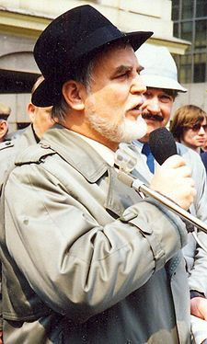
Boleslav Bárta (1929-1991), předseda HSD-SMS

Slide 43
Alena Ovčačíková (1956-2017), místopředsedkyně HSD-SMS

Slide 44
Specifické problémy ve vztazích obou republik
Otázka mezinárodně-právní kontinuity Československa v letech 1939-1945 a její mezinárodní aspekty;
Otázka samostatného zastoupení republik v zahraničí a členství v mezinárodních organizacích.

Slide 45
Jednání v Milovech a Milovská dohoda (3. - 8. února 1992)
Vypracování paragrafovaného textu smlouvy mezi republikami uzavíranými národními radami jako představiteli občanů obou republik;
Smlouva bude schválena oběma národními radami;
Obě národní rady pak předloží text smlouvy jako společnou zákonodárnou iniciativu do FS,
Po schválení FS v podobě ústavy společného státu bude text opakovaně ratifikován oběma národními radami. Bez jejich souhlasu nemůže být text smlouvy a ni ústava společného státu v budoucnu změněna.

Slide 46
Nekompatibilní a nereálné požadavky a představy
Slovensko bude svrchované, ale zůstane součástí „společného státu“ (svrchovanost znamená rozhodování o všech vnitropolitických i zahraničněpolitických otázkách a to efektivní společný stát vylučuje);
Češi a Slováci, resp. obě republiky budou žít jako „rovný s rovným“ (rovnoprávnost není rovnost. Oba národy si nejsou a nemohou být rovné, když je jeden dvojnásobně větší);
Obě republiky budou žít „každý za své“ (jakákoliv forma soustátí vyžaduje společný rozpočet a jeho přerozdělování)

Slide 47
Návrh HZDS na smlouvu mezi ČR a SR o utvoření unie

Slide 48
Samostatná mezinárodněprávní subjektivita republik

Slide 49
Logo VPN (později ODÚ)

Slide 50
Maďarská nezávislá iniciativa (MOS)

Slide 51
Volby 5. – 6. 6. 1992
FS - ČR (mandáty)
ODS/KDS: SL 48, SN 37
. KDU-ČSL: SL 7, SN 6
FS – SR (mandáty)
HZDS : SL 24, SN 37
Potřebná většina : SL 76, SN 38-Č, 38-SR

Slide 52
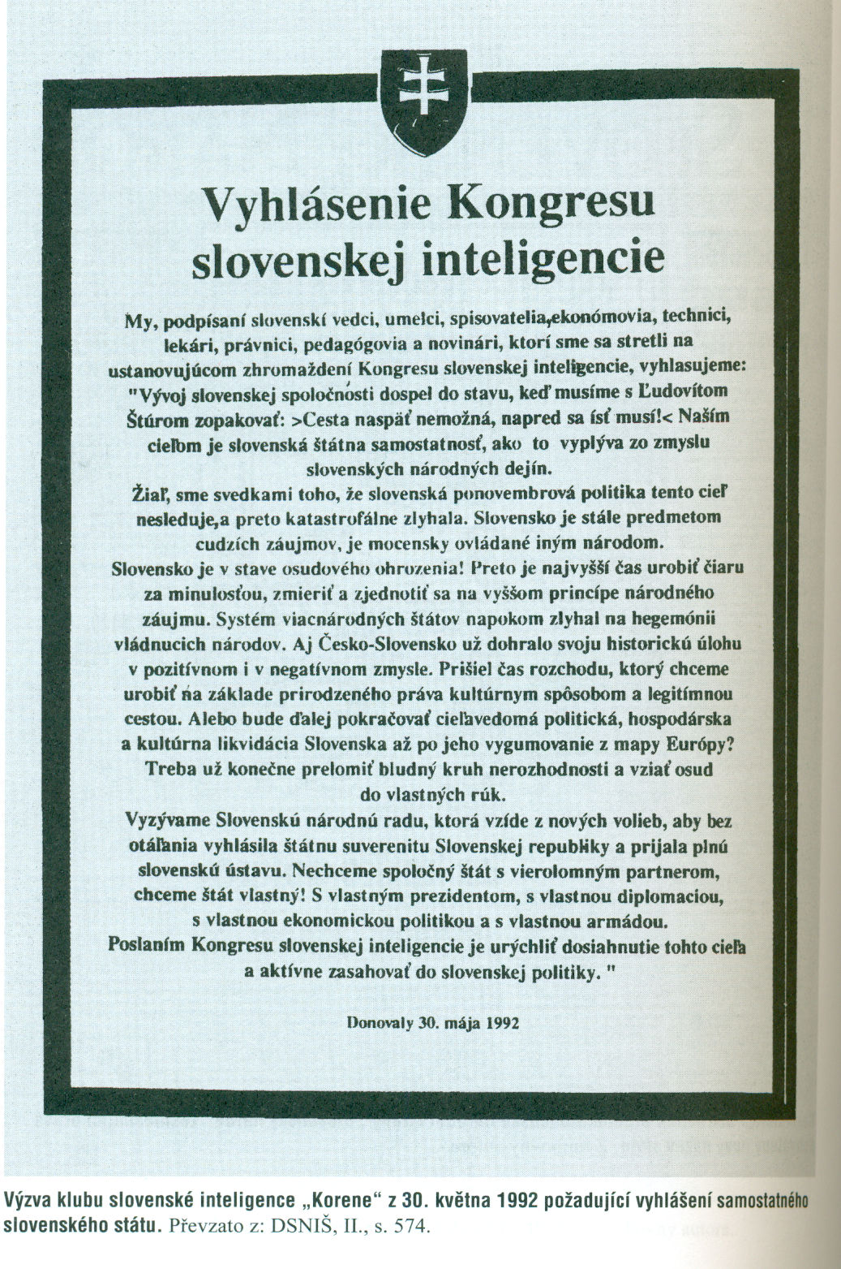

Slide 53
Politická dohoda mezi ODS a HZDS o rozdělení ČSFR (Bratislava, 19. 6. 1992)
Čl. 3: Vedení ODS a HZDS konstatují rozdíly svých volebních programů a politických cílů v oblasti státoprávního uspořádání, neboť ODS pokládá za jedinou rozumnou a funkční formu společného státu, vhodnou pro dnešní Českou a Slovenskou Federativní Republiku federaci (s jedinou mezinárodně-právní subjektivitou), a HZDS za ni pokládá konfederaci s mezinárodněprávní subjektivitou obou republik. ODS nepovažuje konfederaci s mezinárodněprávní subjektivitou obou republik za společný stát, ale za svazek dvou samostatných států. Než konfederaci, dává ODS přednost dvěma zcela samostatným státům, tj. ústavnímu rozdělení současného státu.

Slide 54
Čl. 6. : Vedení ODS a HZDS navrhnou, aby v případě zániku ČSFR národní rady přijaly zákony, podle kterých budou poslanci Federálního shromáždění ČSFR začleněni do zákonodárných sborů republik.

Slide 55
Proč HZDS opakovaně vnucovala ODS unii či konfederaci
HZDS se v létě 1992 ještě necítilo úplně ekonomicky a politicky připraveno převzít zodpovědnost za úplnou separaci a okamžité vyhlášení nezávislosti, potřebovalo získat ještě určitý čas;
Obavy z nově vzniklé mezinárodní situace, především z reakce maďarské menšiny a Maďarska.

Slide 56
Proč ODS odmítla návrhy HZDS na unii či konfederaci
ODS by nemohla prostřednictvím společných orgánů provádět na Slovensku hospodářskou transformaci podle svých představ;
Systém by byl nepružný a nefunkční, protože při jednání o každé společné záležitosti by bylo třeba složitě hledat konsensus; nakonec by došlo nutně ke krizi a soustátí by se stejně rozpadlo;
V mezinárodní oblasti už Češi Slovensko nepotřebovali.

Slide 57
Jan Stráský (1940-2019, poslední federální předseda vlády

Slide 58
Michal Kováč (1930-2016), poslední předseda FS, první prezident SR

Slide 59
Jaroslav Šabata (1927-2012), poradce Michala Kováče

Slide 60
Deklarácia SNR o zvrchovanosti SR (17. červenec 1992)
Touto deklaráciou Slovenská národná rada vyhlasuje zvrchovanosť Slovenskej republiky ako základ suverénneho štátu slovenského národa

Slide 61
Hlasování SNR o deklaraci svrchovanosti (17. 7. 1992)

Slide 62
Vila Tugendhat v Brně

Slide 63
Preambule Ústavy SR (úst. zák. č. 460/1992 Sb.)
My, národ slovenský, pamätajúc na politické a kultúrne dedičstvo svojich predkov a na stáročné skúsenosti zo zápasov o národné bytie a vlastnú štátnosť, v zmysle cyrilo-metodského duchovného dedičstva a historického odkazu Veľkej Moravy, vychádzajúc z prirodzeného práva národov na sebaurčenie, spoločne s príslušníkmi národnostných menšín a etnických skupín žijúcich na území Slovenskej republiky, v záujme trvalej mierovej spolupráce s ostatnými demokratickými štátmi, usilujúc sa o uplatňovanie demokratickej formy vlády, záruk slobodného života, rozvoja duchovnej kultúry a hospodárskej prosperity, teda my občania Slovenskej republiky uznášame sa prostredníctvom svojich zástupcov na tejto ústave:...

Slide 64
Dohody mezi ČR a SR
Dohoda o bezvízovém styku – umožňovala občanům ČR a SR překračovat česko-slovenskou hranici na základě občanských průkazů a to kdekoliv, tedy i mimo oficiální hraniční přechody;
Dohoda o vzájemném zaměstnávání – umožňovala občanům jedné smluvní strany pracovat na území druhé smluvní strany bez pracovního povolení;
Dohoda o převzetí závazků ze sociálního zabezpečení (důchody);
Dohoda o poskytování zdravotní péče;
Dohoda o celní unii (do 30. 4. 2004)
Dohoda o měnové unii (do 5. 2. 1993)

Slide 65
Nevyřešené otázky
Otázka státního občanství – k dohodě nedošlo
Rozdělení dluhů podniků a bank vůči Státní bance československé

Slide 66
Problematika státního občanství
V Československu existovalo od 1. 1. 1969 vedle občanství federace i občanství republik (zák. č. 165/1968 Sb., zák. SNR č. 208/1968 Sb. zák. ČNR č. 39/1969 Sb.).
Občanství republiky nemělo praktický význam (čl. V. úst. zák. 143/1968 Sb. o čs. federaci).
V ČR: zák. č. 40/1993 Sb. – princip jediného občanství.
V SR: zák. č. 40/1993 Z. z.

Slide 67
Žádost Marie Kovačíkové z Orlové o přiznání českého občanství poslaná z neznalosti na slovenské velvyslanectví

Slide 68
Listina o udělení státního občanství České republiky

Slide 69
Rozdělení majetku
Nemovitý majetek federace připadá té republice, na jejímž území se nachází;
Movitý majetek včetně aktiv a pasiv se rozdělí v poměru 2 : 1 ve prospěch České republiky, tj. podle poměru počtu obyvatelstva.

Slide 70
Preambule Ústavy České republiky (úst. zák. č. 1/1993 Sb.)
My, občané České republiky v Čechách, na Moravě a ve Slezsku v čase obnovy samostatného českého státu, věrni všem dobrým tradicím dávné státnosti zemí Koruny české i státnosti československé, odhodláni budovat, chránit a rozvíjet Českou republiku v duchu nedotknutelných hodnot lidské důstojnosti a svobody jako vlast rovnoprávných, svobodných občanů, kteří jsou si vědomi svých povinností vůči druhým a zodpovědnosti vůči celku, jako svobodný a demokratický stát, založený na úctě k lidským právům a na zásadách občanské společnosti, jako součást rodiny evropských světových demokracií, odhodláni společně střežit a rozvíjet zděděné přírodní, kulturní, hmotné a duchovní bohatství, odhodláni řídit se všemi osvědčenými principy právního státu, prostřednictvím svých svobodně zvolených zástupců přijímáme tuto Ústavu České republiky

Slide 71
Ústavní zákon o zániku ČSFR

Slide 72
Čl. 1 úst. zák. 542/1992 Sb.
Uplynutím 31. decembra 1992 zaniká Česká a Slovenská Federatívna Republika
Nástupnickými štátmi Českej a Slovenskej Federatívnej Republiky sú Česká Republika a Slovenská Republika.

Slide 73
Hlasování o ústavním zákonu o zániku ČSFR 25. 11. 1992 ve 13.21 hod. – Sněmovna lidu
Celkem poslanců: 150
Přítomno (registrovali se) 143
Požadovaná 3/5 kvalifikovaná většina: 90
Pro: 92
Proti: 16
Zdrželo se: 25
Ignorovali (zřejmě opustili sál): 8
Celkem: 141 (!)

Slide 74
Hlasování o ústavním zákonu o zániku ČSFR 25. 11. 1992 ve 13.21 hod. – Sněmovna národů
Česká část - počet poslanců 75
přítomno 72
Požadovaná 3/5 kvalifikovaná většina 45
Pro: 45
Proti 7
Zdrželi se 11
Ignorovali 9
Celkem 72
Slovenská část – počet poslanců 75
Přítomno 72
Požadovaná 3/5 kvalifikovaná většina 45
Pro 45
Proti 7
Zdrželi se 16
Ignorovali 3
Celkem 71 (!)

Slide 75
Vzájemné uznání ČR a SR (1993)

Slide 76
Problémy mezi ČR a SR po rozdělení
Kompenzace za používání československé vlajky, za používání loga OK u ČSA a názvu „československý“ u obchodních podniků (ČSOB)
Vytýčení státní hranice v oblasti osady U Sabotů v katastru obce Javorník, v obci Sidonia nad Vlárkou a v oblasti osady Kasárna, katastrální území Makov

Slide 77
Měnová rozluka (5.-8. 2. 1993)

Slide 78
Měnová rozluka (5. – 8. 2. 1993)

Slide 79
Měnová rozluka 1993

Slide 80
Slovenská koruna (1993-2009)

Slide 81
Slovenské bankovky

Slide 82
Slovenská tisícikoruna

Slide 83
Slovenská bankovka 5000 Sk

Slide 84
Podmínky dlouhodobé existence mnohonárodnostních států a jejich aplikace na Československo
Musí zde být nosná idea, která by byla silnější, než vazba občanů státu k partikulárním národům; idea musí vzniknout přirozeným, dlouhodobým historickým vývojem. To v případě Československa nebylo;
Je-li stát budován na bázi federace, vyžaduje udržení mnoho národnostního státu neustálé vyvažování moci mezi centrem (federací) a jednotlivými jejími částmi; proces je permanentní a nelze jej ukončit; k podobným permanentním jednáním nebyla na české straně po vítězství ODS v České republice politická vůle.

